Slide 1
COVID-19: Lage National, 07.09.2020 Informationen für den Krisenstab
Datenstand | Anzahl | Änderung zum Vortag |  | Inzidenz (Fälle/ 100.000 Einw.)
07.09.2020; 0:00 Uhr |  | Ganze Zahl | Prozent
Bestätigte Fälle | 250.799 | +814 | +0,33% | 302
Verstorbene | 9.325 | +0 | +0,00% | 11,2
Anteil Verstorbene | 3,7%
Genesene | ca. 225.000
7-Tage Inzidenz | 9,2
Schätzung der Reproduktionszahl (R)
Schätzung der Reproduktionszahl (R):
07.09.2020: 1,12 (95%-Prädiktionsintervall: 0,87 – 1,37)
06.09.2020: 1,10 (95%-Prädiktionsintervall: 0,88 – 1,30)
Schätzung eines stabileren R (7-Tage-R):
07.09.2020: 0,95 (95%- Prädiktionsintervall: 0,84 – 1,06)
06.09.2020: 0,97 (95%- Prädiktionsintervall: 0,86 – 1,07)
DIVI Datenstand 07.09.2020 | Anzahl | Änderung zum Vortag
Aktuell ITS | 228 | +10
Beatmet | 134 | +8
Notes:
Quelle: Ordner des aktuellen Lageberichts S:\Projekte\RKI_nCoV-Lage\3.Kommunikation\3.7.Lageberichte

Slide 2
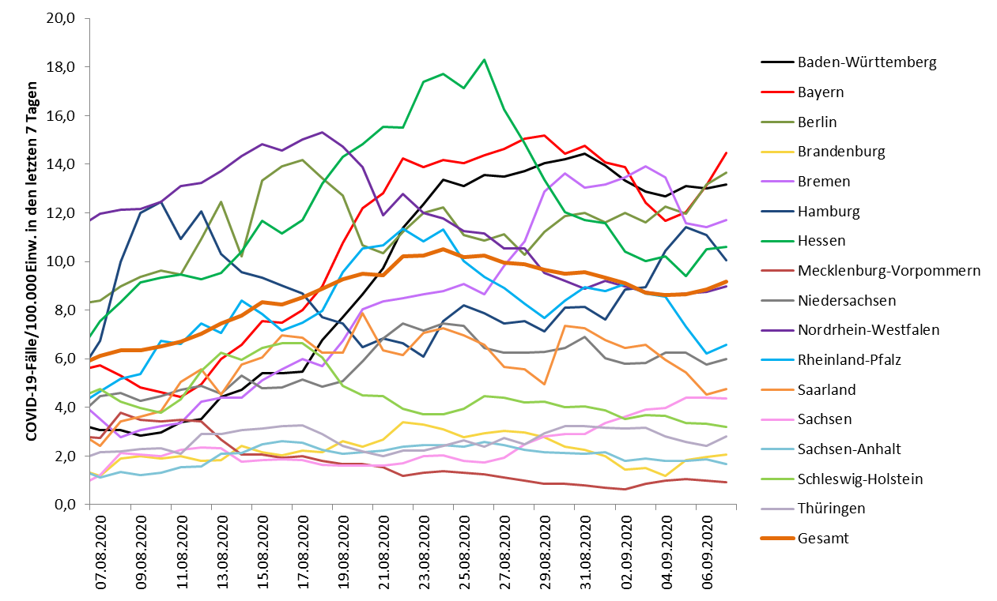
7-Tages-Inzidenz nach Meldedatum Bundesländer (Datenstand 07.09.2020 0:00 Uhr)
3.
1.
2.
4.
5.
Notes:
Datei Fallzahlen_kumulativ_Datum

Slide 3
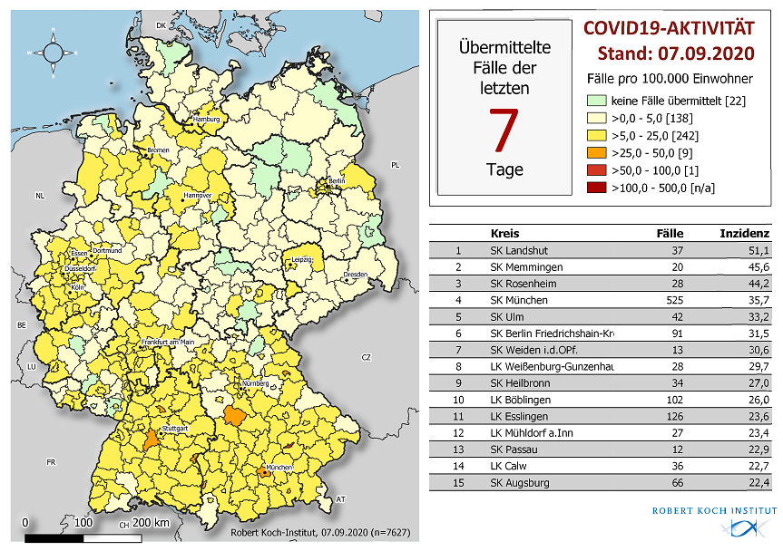
Geografische Verteilung in Deutschland: 7-Tage-Inzidenz
n = | 7.627
9 | LK mit 7-Tages-Inzidenz >25-50 Fälle/100.000 Einw.
1 | LK mit 7-Tages-Inzidenz >50-100 Fälle/100.000 Einw.
0 | LK mit 7-Tages-Inzidenz >100-500 Fälle/100.000 Einw.

